Slide 1
13 Mielenterveyden häiriöt ulottuvat lievistä vaikeisiin
Ydinsisältö

Slide 2
Mielenterveyden häiriön määrittelyä
Pitkäkestoinen: esim. lyhytkestoinen mielialan lasku ei vielä merkki häiriöstä
Tahdosta riippumaton: esim. ei voi parantua vain ”tsemppaamalla”
Haittaa yksilöä tai hänen ympäristöään: esim. aiheuttaa vaikeuksia ihmissuhteissa

Slide 3
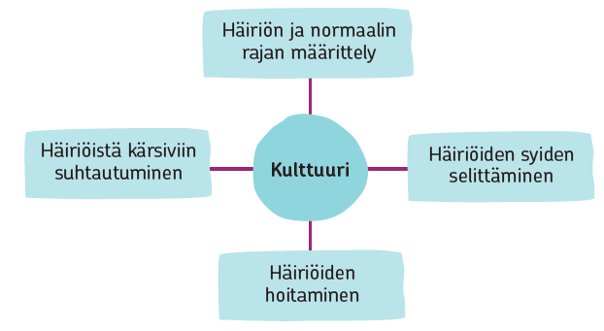
Kulttuuri vaikuttaa häiriön määrittelyyn

Slide 4
Diagnosoinnin haasteita
Käytössä on kaksi diagnosointijärjestelmää: ICD-10 (Eurooppa) ja DSM-V (Yhdysvallat).
Diagnoosi ei ennusta kovin hyvin sitä, kuinka ihminen tulee jatkossa toimimaan.
Diagnoosi kertoo usein vain erilaisista oireista muttei niiden syistä.
Oireet ovat usein eri häiriöissä päällekkäisiä.
Nykyään usein pyritäänkin oireiden mukaiseen diagnosointiin.

Slide 5
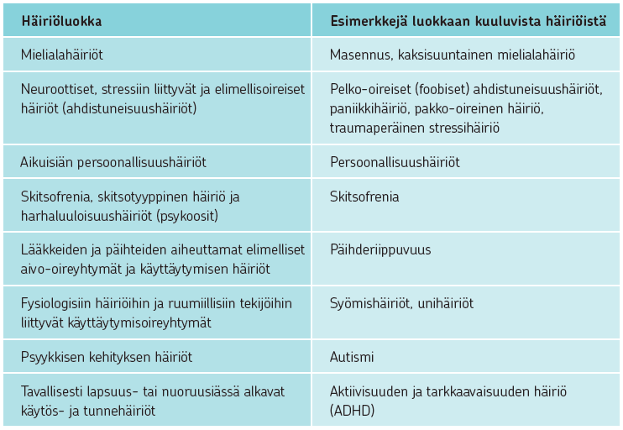
Mielenterveyden ja käyttäytymisen häiriöitä ICD-10 järjestelmän mukaan

Slide 6
Häiriöiden puhkeamiseen vaikuttavia tekijöitä
Biologiset tekijät: esim. perinnöllinen alttius, aivojen välittäjäaineet tai aivojen rakenteelliset poikkeavuudet
Sosiaaliset tekijät: esim. talousongelmat, stressaavat tilanteet tai hankalat ihmissuhteet
Psyykkiset tekijät: esim. tietynlainen persoonallisuus, jäykät itsesäätelyn keinot tai vääristyneet tilanteiden tulkintatavat

Slide 7
Mielenterveyden häiriöiden esittely oppikirjassa
MIELENTERVEYDEN
HÄIRIÖITÄ
PSYKOOSIT
MIELIALAHÄIRIÖT
PERSOONALLISUUSHÄIRIÖT
AHDISTUNEISUUSHÄIRIÖT
Notes:
TÄMÄN VOISI LAITTAA ALKUUNKIN, PITÄÄ VARMAAN KATSOA TEKSTIN KANSSA

